Slide 2
Thảo luận về cụm từ “Tôn sư trọng đạo”
Mỗi em nói một từ mình nghĩ đến khi nghe cụm từ đó. (VD: thầy cô)

Slide 4
Notes:
Người Việt Nam ta có truyền thống tôn sư trọng đạo lâu đời. Chúng ta hoàn toàn có thể cùng thầy cô tổ chức chuỗi sự kiện liên quan chứ không chỉ là người dự. Để có thể tổ chức sự kiện về thầy cô các em hãy đến với bài học ngày hôm nay – Chủ đề 3 – Tiết 2: Hoạt động giáo dục theo chủ đề: Sự kiện về truyền thống tôn sư trọng đạo.

Slide 5
Hoạt động 1: Thảo luận về nội dung tổ chức sự kiện.

Slide 6
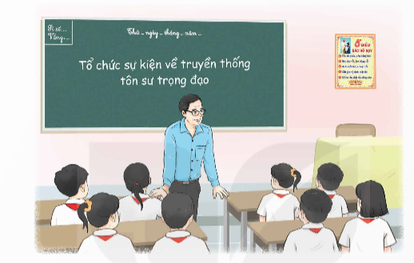
Nghe thầy cô phổ biến về các hoạt động của sự kiện

Slide 7
Bày tỏ lòng biết ơn với các thầy, cô giáo, hướng tới kỉ niệm ngày Nhà giáo Việt Nam 20-11.
Tìm hiểu về truyền thống của nhà trường.
Tham gia tổ chức, chủ động đề xuất các nội dung nhỏ cho chuỗi sự kiện và thực hiện.

Slide 8
Gợi ý
Tổ chức cho các em HS khối lớp 2, lớp 3 tham quan phòng truyền thống.
Tổ chức cuộc thi làm báo tường chào mừng ngày Nhà giáo Việt Nam 20-11.
Tổ chức thực hiện một số tiết mục Phát thanh chào mừng ngày Nhà giáo Việt Nam.
Tổ chức cuộc thi viết, vẽ về người thấy mình yêu mến.
Tổ chức cuộc thi đọc thơ, kể chuyện về chủ đề thầy, cô giáo;...
Tổ chức thực hiện các sản phẩm tri ân thầy, cô giáo;...

Slide 9
Lựa chọn những hoạt động khả thi mà lớp có thể nhận tổ chức.

Slide 10
Việc đề xuất sáng kiến làm phong phú nội dung hoạt động và lựa chọn hoạt động khả thi đưa vào thực hiện là việc của người tổ chức.

Slide 11
Hoạt động 2: Lập kế hoạch tổ chức hoạt động mà lớp đã lựa chọn.

Slide 12
Những việc cần làm cho hoạt động nhóm: lựa chọn, lập kế hoạch.
Lựa chọn tập thể lớp để hợp tác trong việc tổ chức hoạt động.
Phân công nhiệm vụ cho các nhóm, các thành viên.
Đưa ra thời gian thực hiện, thời gian hoàn thành...
Thảo luận nhóm

Slide 13
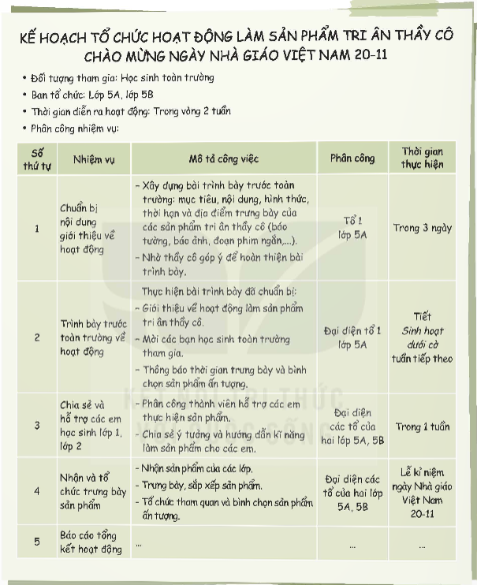
Tham khảo mẫu

Slide 15
Đứng ở vị trí người tổ chức, hoạt động của chúng ta sẽ khác khi chỉ tham gia sự kiện: Người tổ chức cần nắm được kĩ các thông tin để chủ động để xuất hoạt động phù hợp, lên kế hoạch, thực hiện kế hoạch và theo dõi việc thực hiện kế hoạch đó.

Slide 17
Hoàn thiện phiếu thu thập thông tin.
Chuẩn bị bài tiếp theo

Slide 18
CHÚC CÁC EM HỌC TỐT!
CHÚC CÁC EM HỌC TỐT!

